Slide 1
Autóműhely
Chrén András Ferenc, Fenyvesi Ákos, Szenográdi Márk

Slide 2
Miért éppen autóműhely?
Papír → digitális
Segíti a műhelyek működését

Slide 3
Jogosultságok
Asztali alkalmazás
Admin
Bármit megtehet, még más adminokat és mechanikusokat is hozzáadhat
Szerelő
Korlátozott hozzáféréssel rendelkezik
Foglalások kezelése, autók és ügyfelek hozzáadása
Ügyfél
Csak a weboldalhoz férhet hozzá
Autók hozzáadása, foglalás

Slide 4
Alkalmazott programozási nyelvek
MySQL
Weboldal
HTML, CSS, JS, PHP
jQuery (nem nyelv)
Asztali alkalmazás
C#
WinForms

Slide 5
Weboldal
Regisztráció, Bejelentkezés
Autó hozzáadása, kezelése
Rendszám módosítása
Felhasználói adatok kezelése
Szolgáltatás foglalása, lemondása

Slide 6
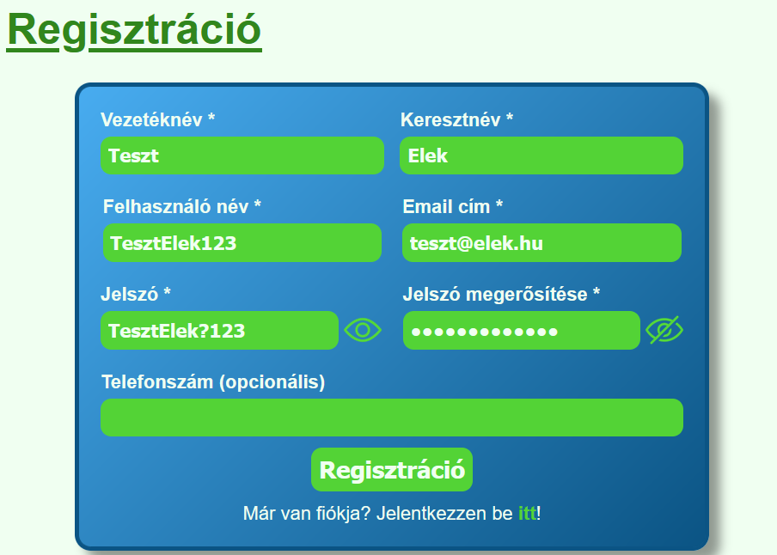
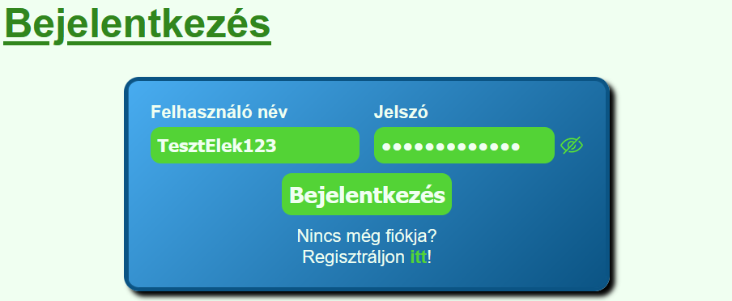
Regisztráció és Bejelentkezés

Slide 7
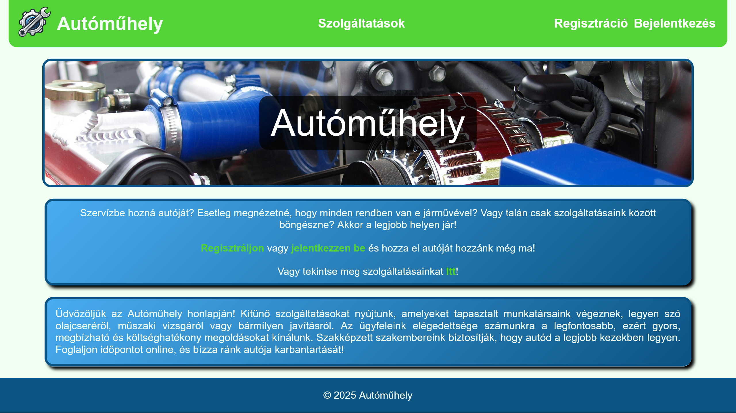
Főoldal

Slide 8
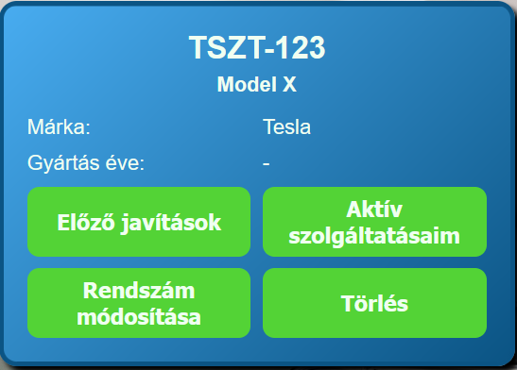
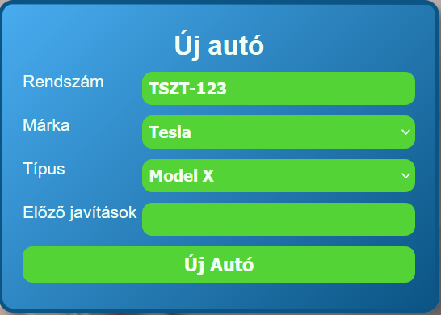
Autó hozzáadása és kezelése

Slide 9

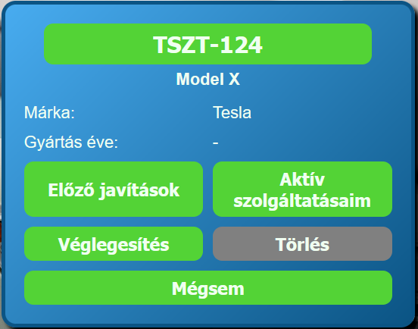
Rendszám módosítása

Slide 10
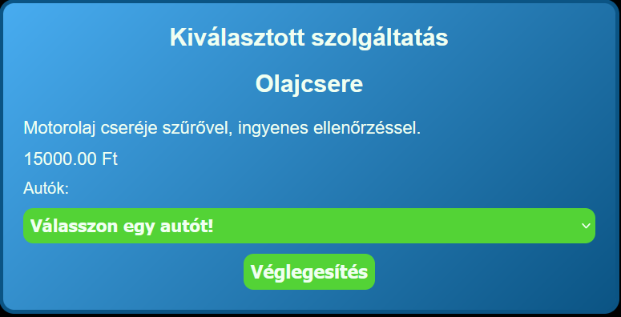
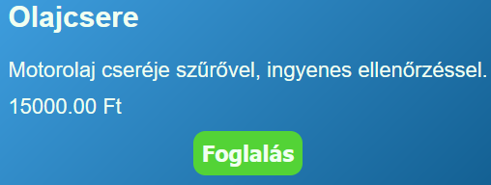
Szolgáltatás foglalása

Slide 11
Asztali alkalmazás
Ügyfelek hozzáadása, kezelése
Autók kezelése
Alkatrészek kezelése, rendelés
Foglalt szolgáltatások nyomon követése
Új adminok és szerelők hozzáadása

Slide 12
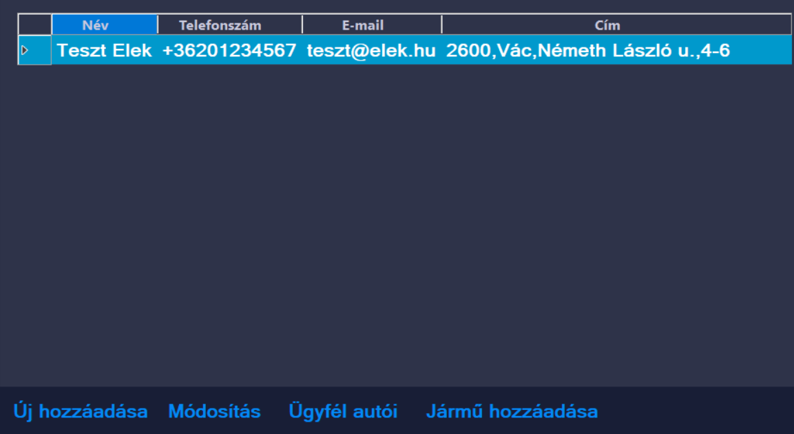
Ügyfelek kezelése

Slide 13
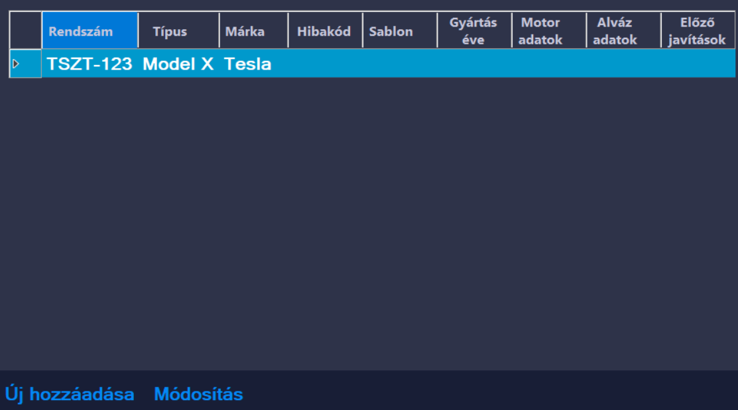
Autók kezelése

Slide 14
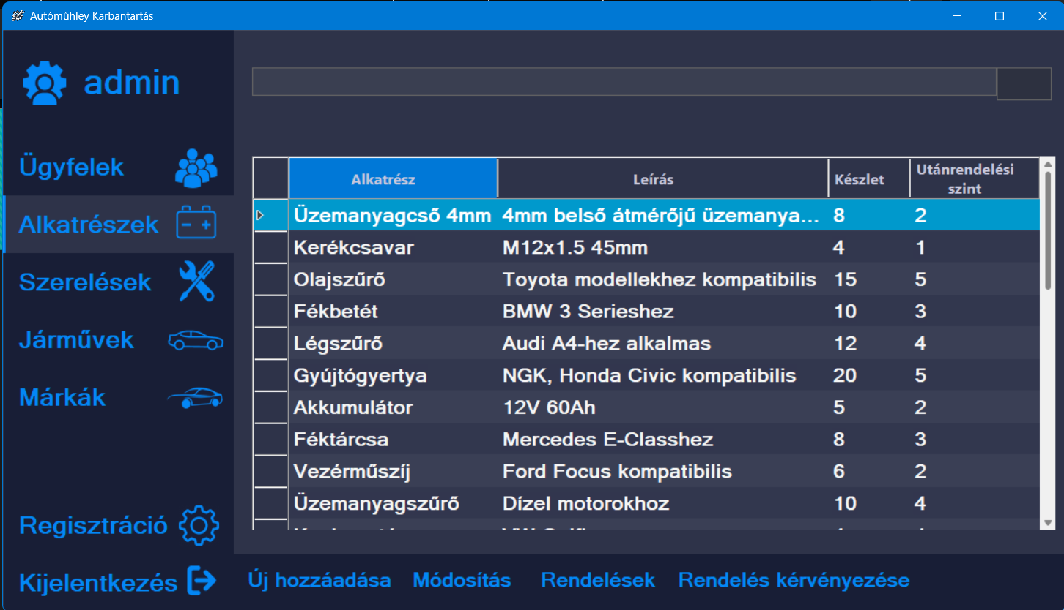
Alkatrészek kezelése

Slide 15
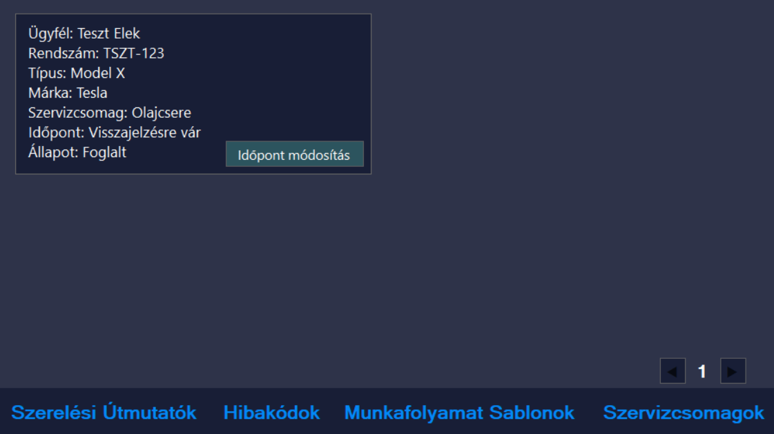
Foglalt szolgáltatások nyomon követése

Slide 16
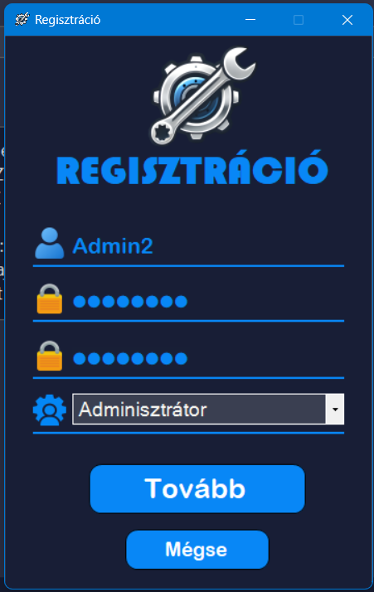
Adminisztrátorok és szerelők hozzáadása

Slide 17
Konklúzió
Weboldal az ügyfelek számára
Asztali alkalmazás a műhelybe
Gyakorlati tapasztalat

Slide 18
Köszönjük a figyelmet!

